Slide 1
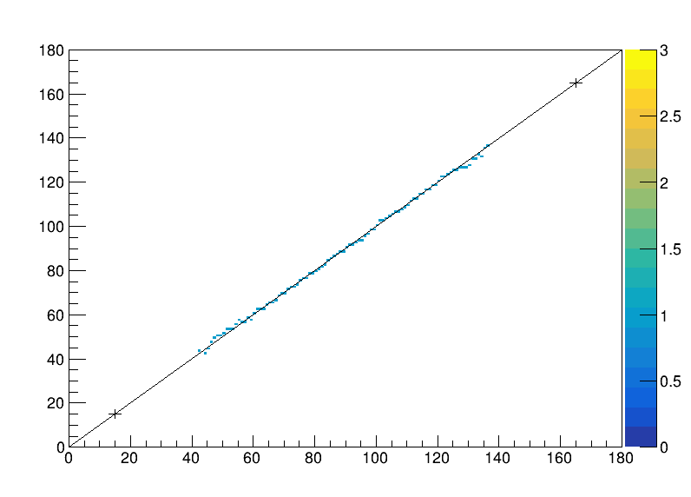
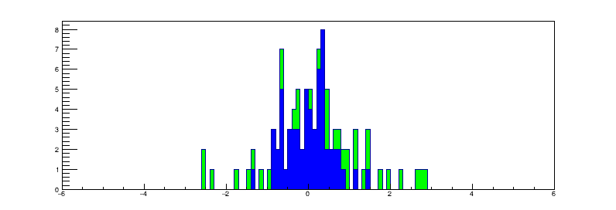
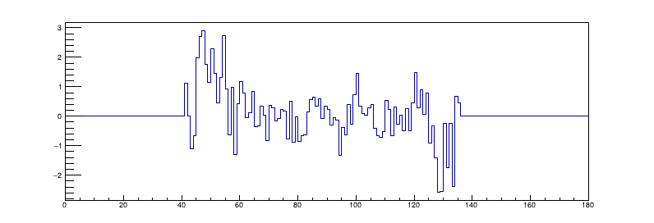
Reconstruction
Phi LYSO1
Theta = 1.4° Phi : 40 ~ 140°
100 Events
Truth
dPhi
Phi = 40~60, 120~140
Phi = 60~120

Slide 2
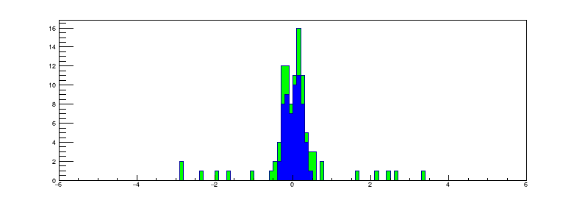
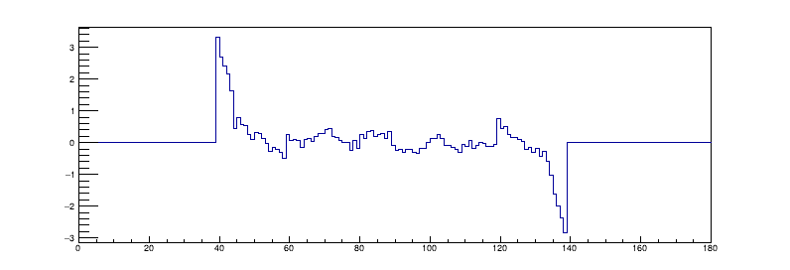
Reconstruction
Phi LYSO2
Theta = 1.4° Phi : 40 ~ 140°
100 Events
Truth
dPhi
Phi = 40~60, 120~140
Phi = 60~120

Slide 3
找到能量沉积极大值所在晶条
即能量沉积大于周围8格
$θ=\frac{\sum{E_{i}w_{i}θ_{i}}}{\sum{E_{i}w_{i}}}$ $φ=\frac{\sum{E_{j}w_{j}φ_{j}}}{\sum{E_{j}w_{j}}} φ^{′}=\left(φ_{0}+W_{k}φ^{′}\right)/{(1+W}_{k})$
中心晶体为$\left(θ_{0},φ_{0}\right)$， $j≠0$， $w_{i}$ $w_{j}$为根据晶体大小的修正，$W_{k}$为权重参数，$E_{i}$ 为晶体的能量沉积
若某外围晶体不存在，则与其中心对称的晶体也不计入

Slide 4
能量沉积极大值位于边缘：
总能量沉积与预期值$E_{0}$比较，若小于预期，则：
1.获取探测范围外一格的位置（图中绿色格）
2.根据与预期值的差，计算权重，目前采用公式：
$$W=1.6×(2^{E_{0}−E}−1)$$
3.将重建位置向该格位置$(θ_{1},φ_{1})$偏移
$$θ^{′′}=(θ^{′}+Wθ_{1})/(1+W)$$
$$φ^{′′}=(φ^{′}+Wφ_{1})/(1+W)$$

